Slide 1
Книжечки-обложечки
Николаева Кристина
Кожемякова Елизавета
Яндекс Лицей
ФГБОУ ВО “ЧГУ им.И.Н.Ульянова”

Slide 2
Актуальность
Созданный нами сайт поможет всем желающим полюбить чтение книг.

Slide 3

Проблема
В настоящее время большая часть населения РФ не любит читать книги.
Возможнооусовершенствовроорнгт:

Slide 4
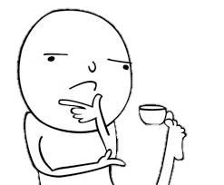
Цель
Создать сайт, в котором люди смогут находить книги, которые им по душе, и добавить свои.

Slide 5
Задачи:
1 Подобрать книги, их описание и обложечки
2 Выбрать наиболее популярные жанры
3 Написать код

Slide 6
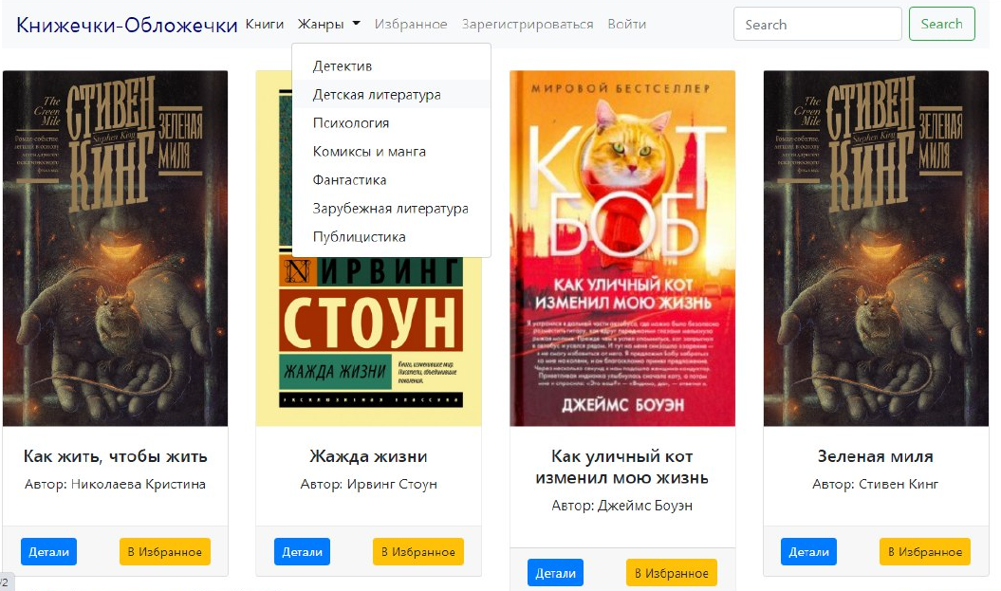

Slide 7
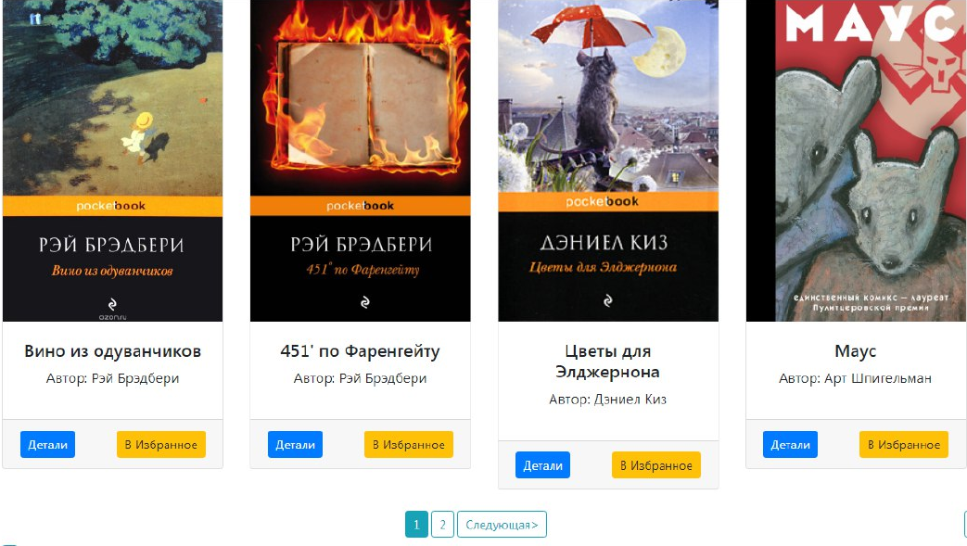

Slide 8
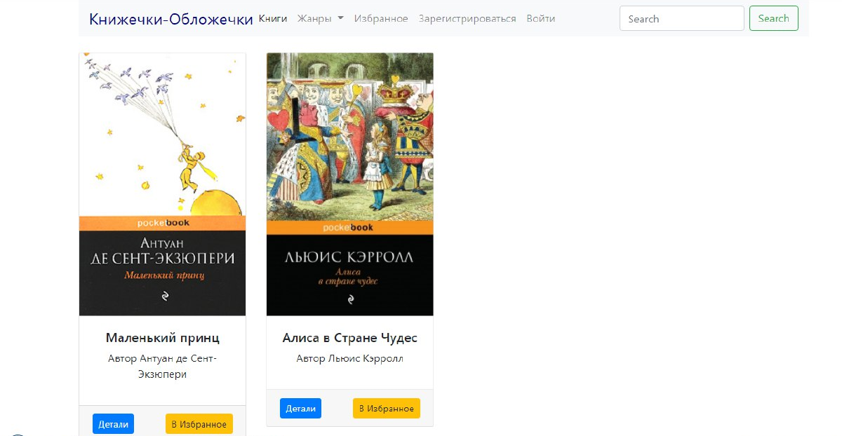

Slide 9
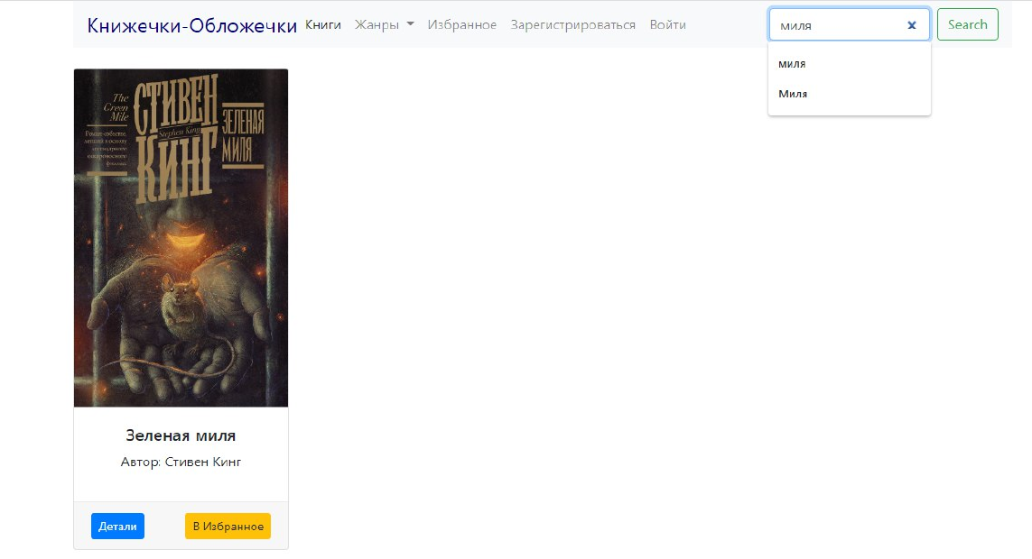

Slide 10
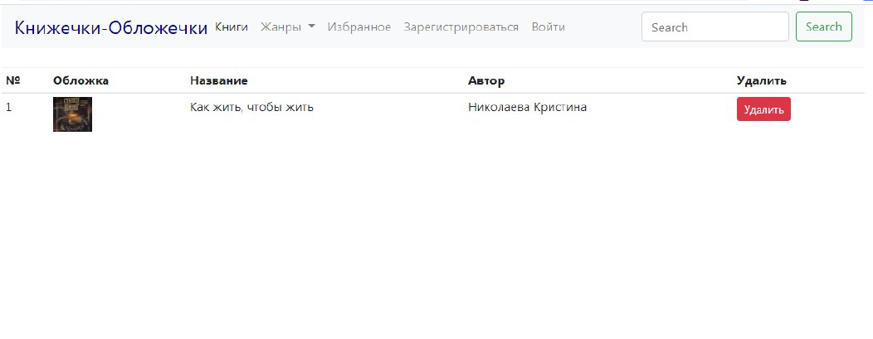

Slide 11
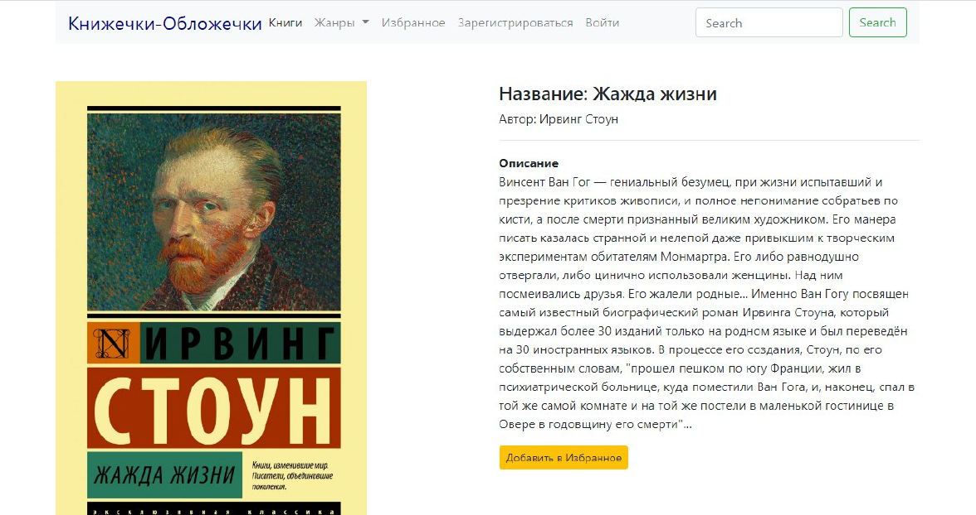

Slide 12
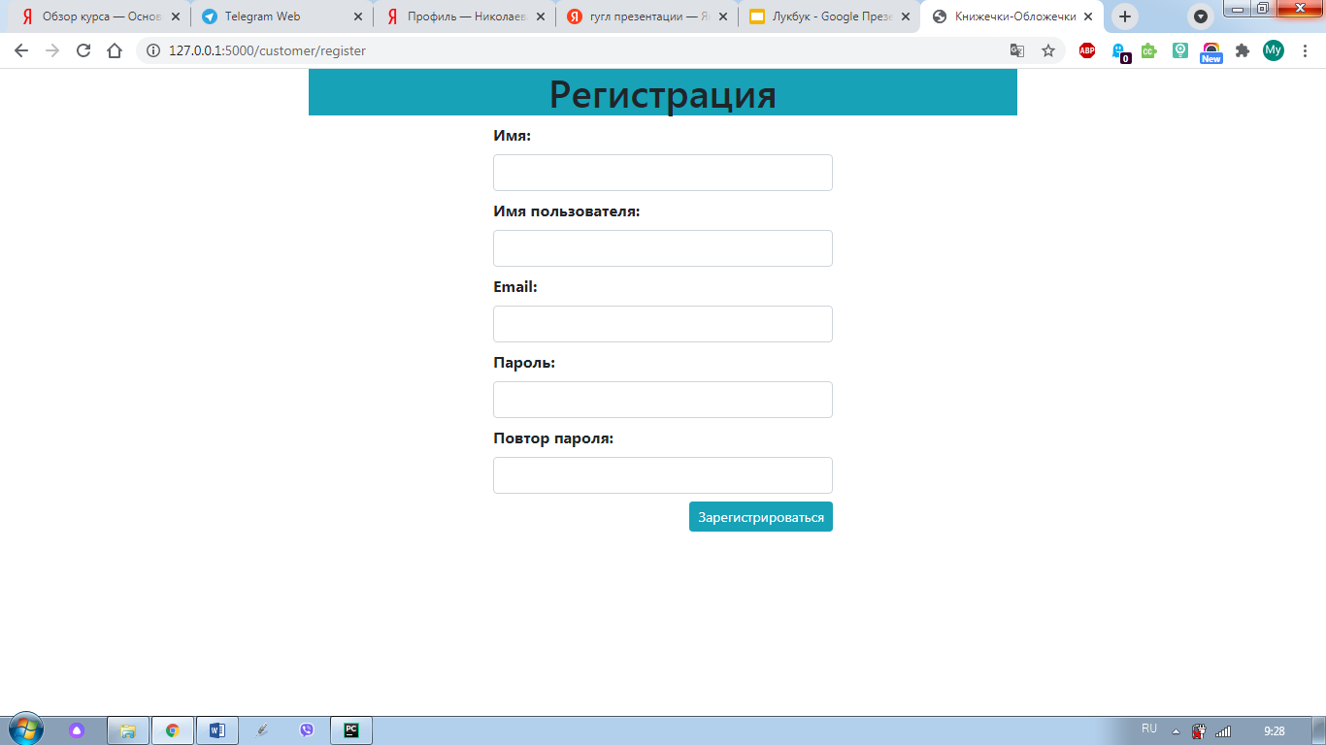
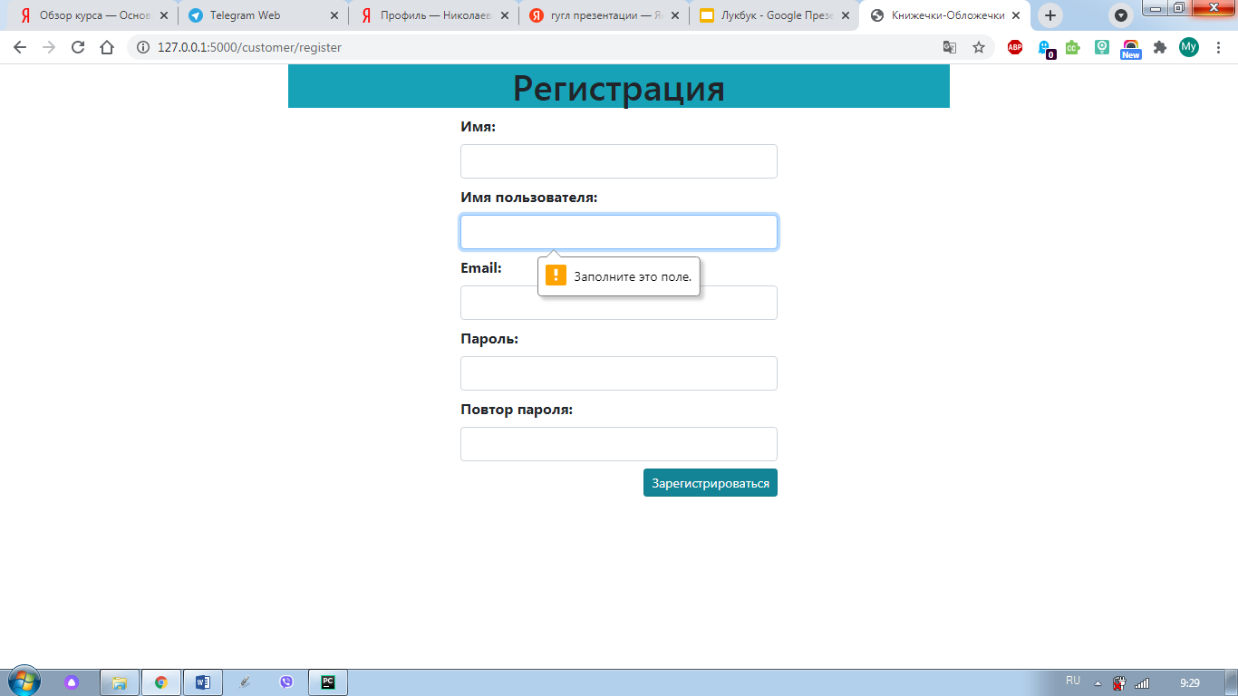
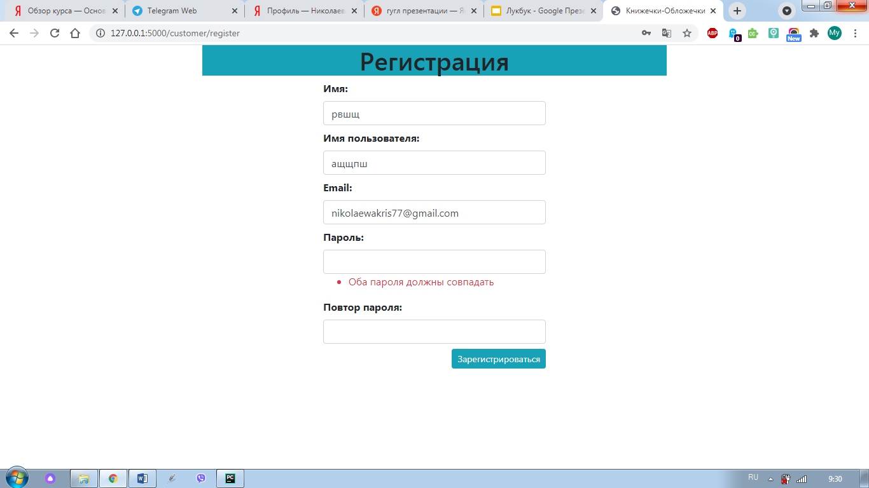
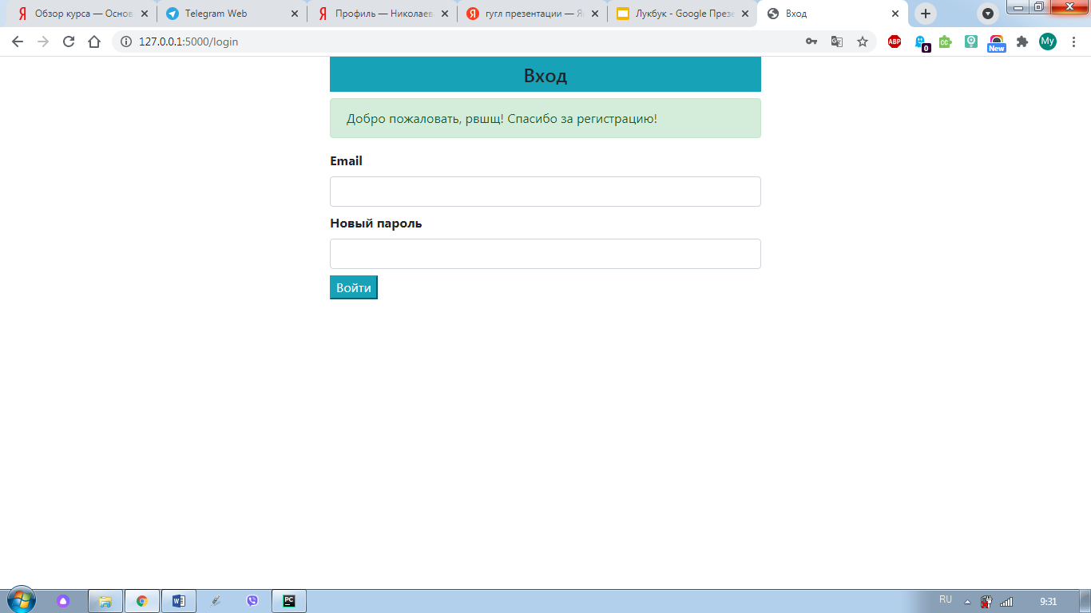
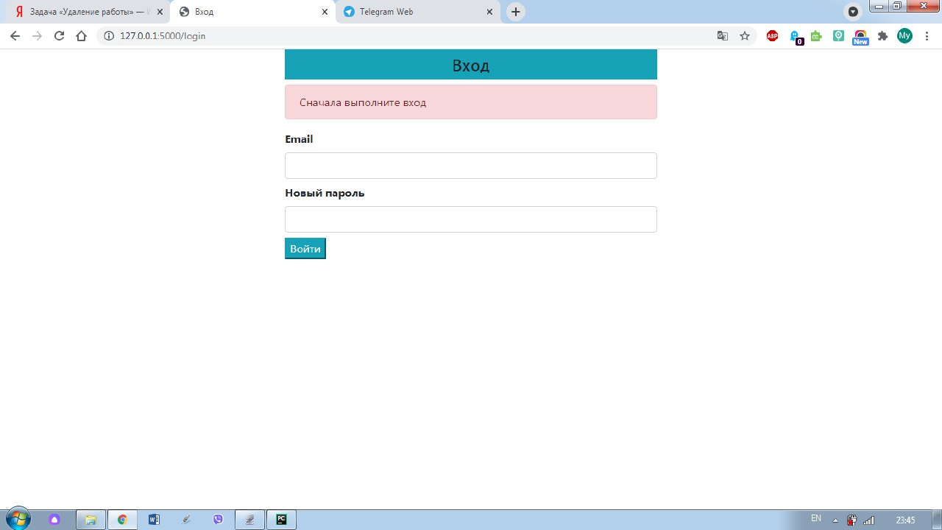

Slide 13
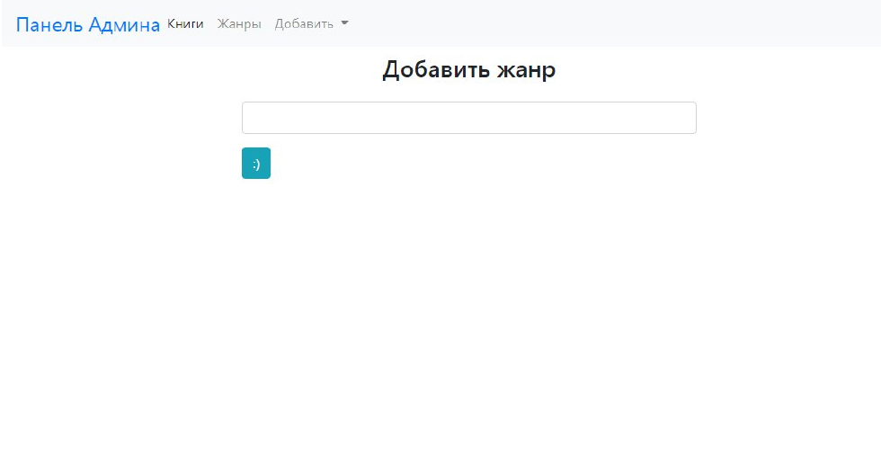

Slide 14
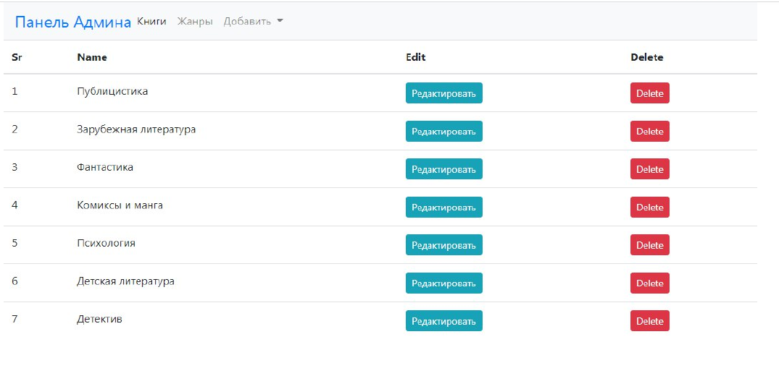

Slide 15
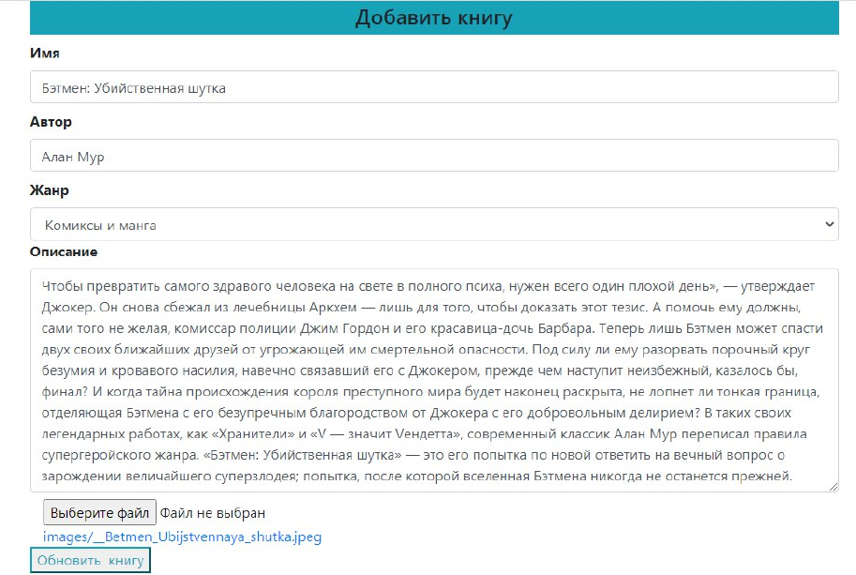

Slide 16
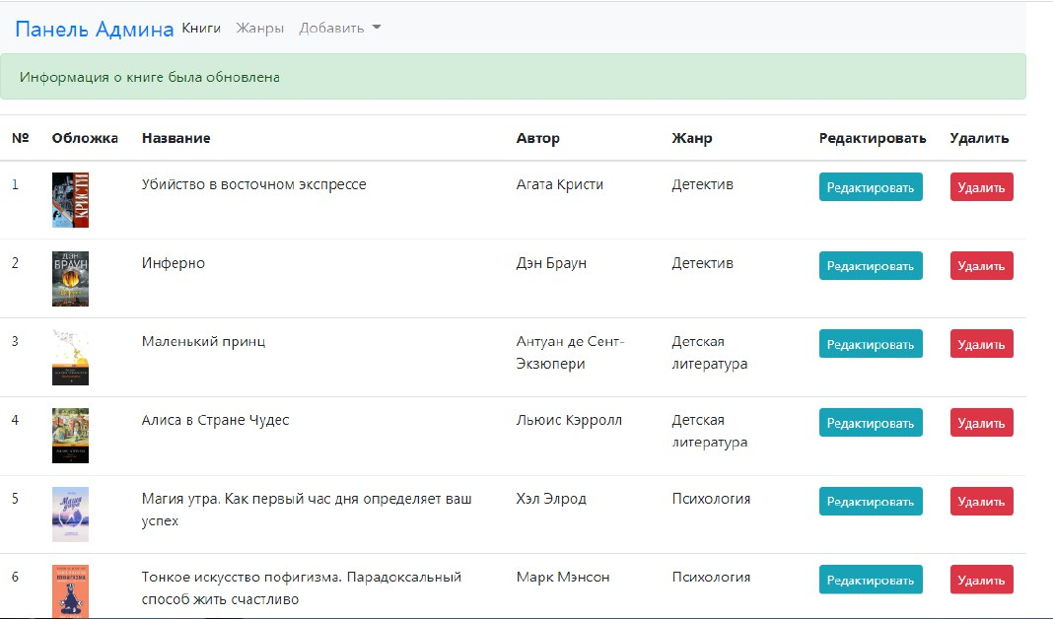

Slide 17
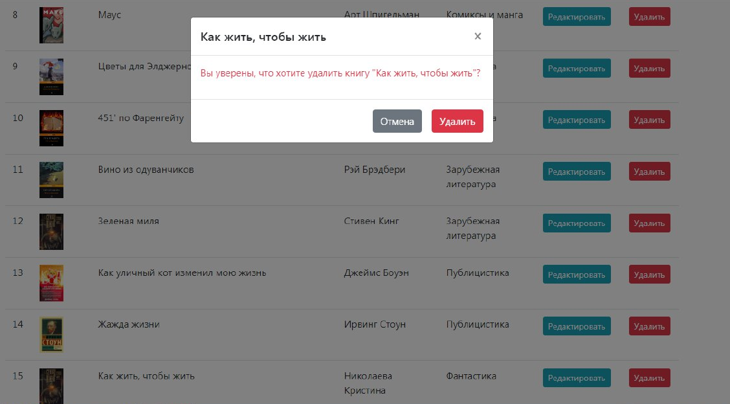

Slide 18
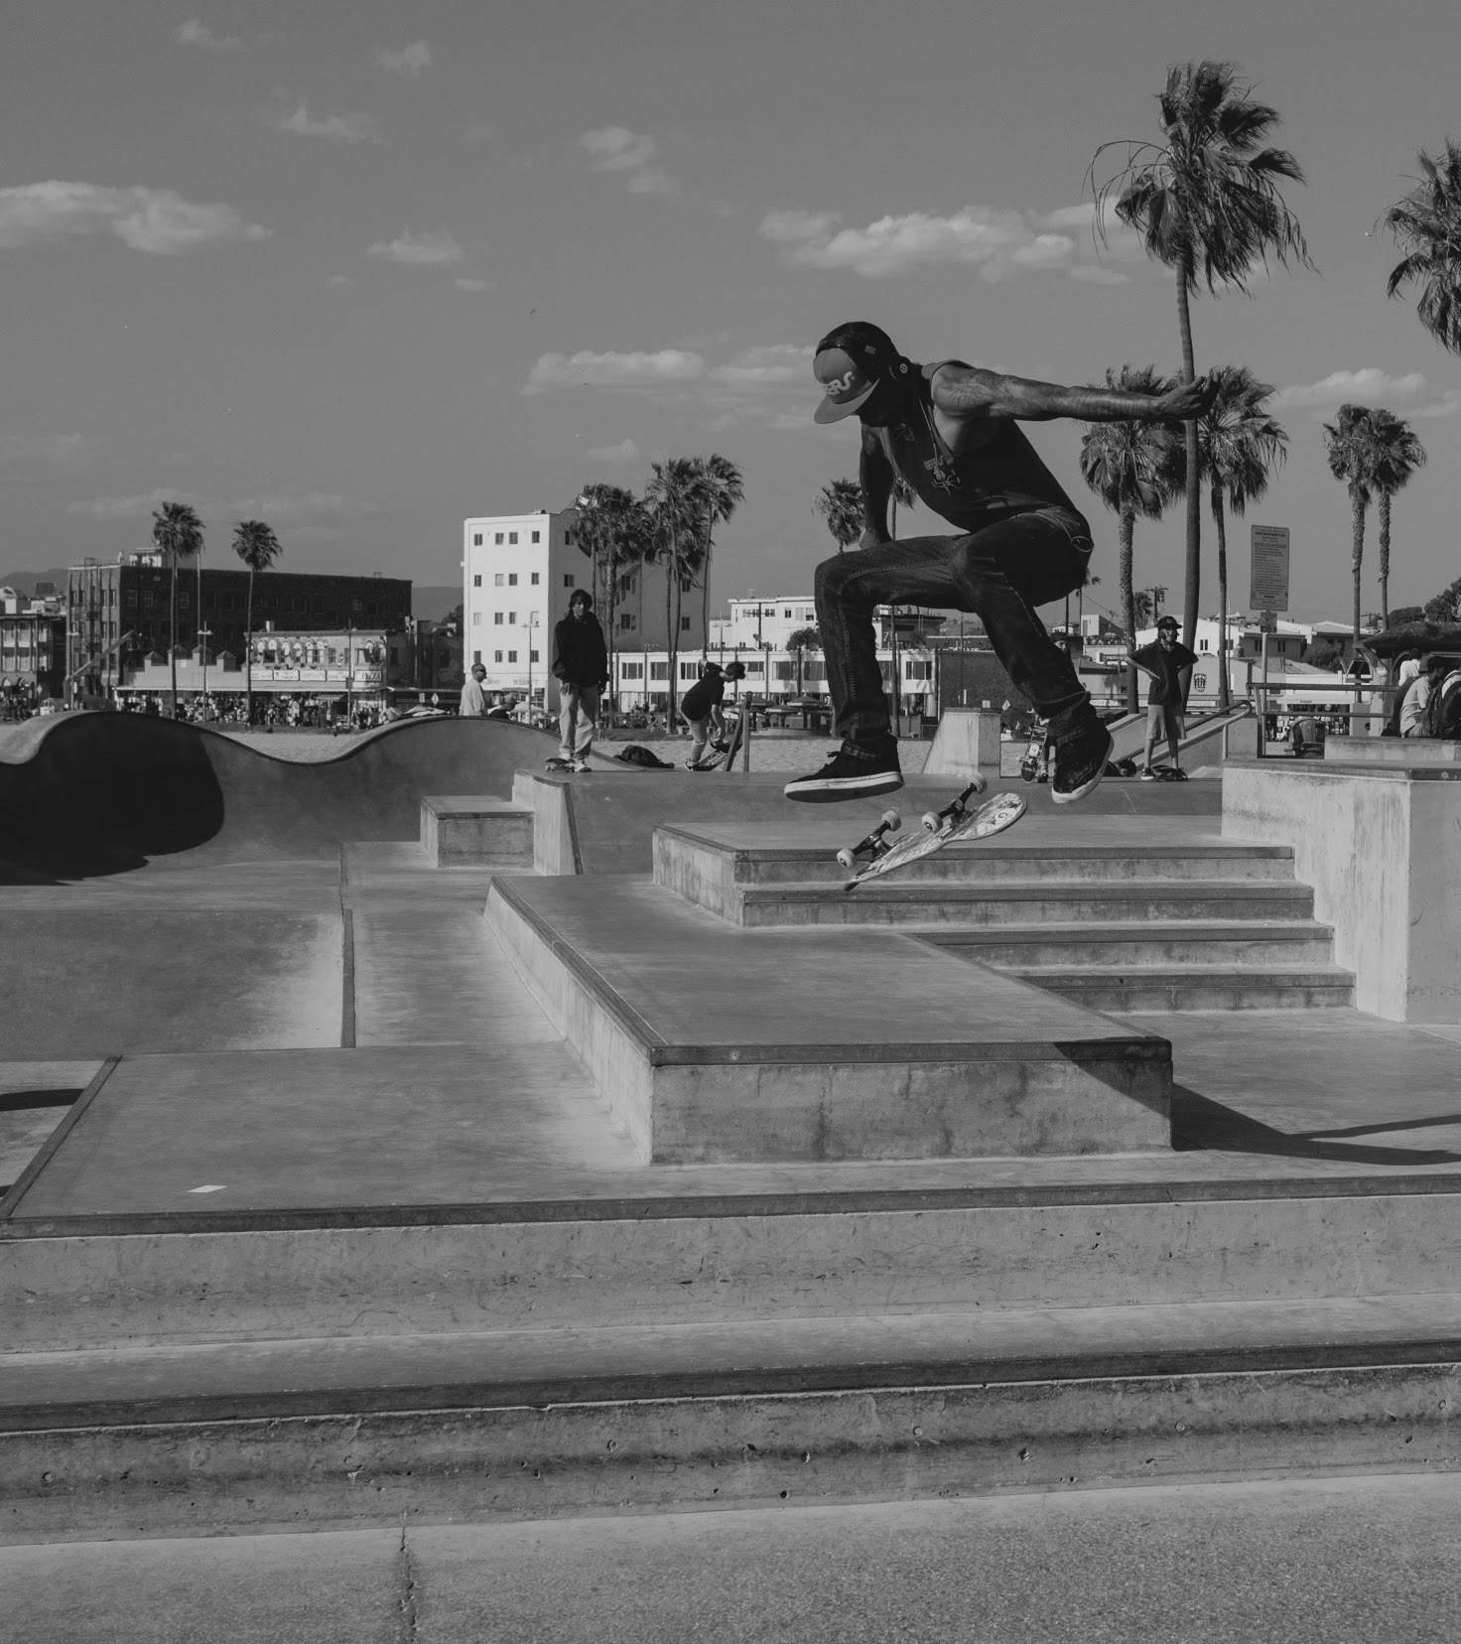
Возможности по усовершенствованию программы
1 Добавление аватарок и редактирование профиля
2 Добавление отзывов, оценок книг, цитат
3 Нахождение ближайших магазинов, где можно приобрести данную книгу

